Slide 1

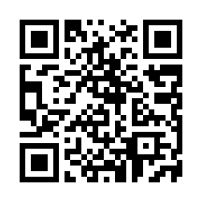
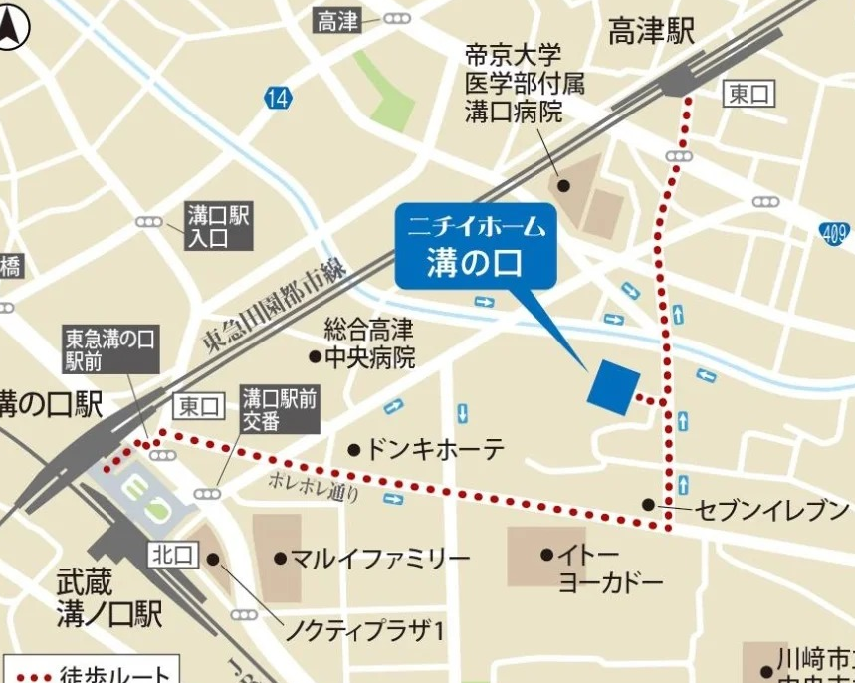

株式会社ニチイケアパレス
職場見学会
施設の雰囲気を知りたい、どんな職場か見てみたいという方へ！
開催日時
令和８年
【募集期間 ：8/10㊊～9/8㊋ 15:00まで】
９/９
事業所ＨＰはこちらから▼
水
第一部 資格ある方 限定！
第二部 資格ない方 限定！
第一部
集合時間 ９：５０
見学開始 １０：００
第二部
集合時間 １３：５０
見学開始 １４：００
職 種
見学場所・アクセス
◎無資格・未経験歓迎求人あります！
※資格取得支援あります
【ニチイホーム溝の口】
・介護職
13010-56631561 正社員
13010-58764761 パート
・ふれあいケアスタッフ（介護補助業務）
13010-69724361 パート 資格・経験不問
※資格取得支援あり！取得後、介護職にキャリアチェンジ可能！
◎他にも就業可能な施設あります!
ニチイホーム：たまプラーザ、鷺沼、鷺沼南、元住吉、登戸、
柿生、王禅寺、はるひ野、はるひ野２番館
・ニチイホーム溝の口
川崎市高津区溝口1丁目24-23
※JR南武線 武蔵溝ノ口駅 徒歩６分
東急田園都市線 溝の口駅 徒歩６分
◎集合場所：
ニチイホーム
溝の口玄関前
※当日は気軽な服装でお越し下さい
おすすめポイント
お申込み方法
・2026年３月にオープンしたばかり！
・資格：初任者以上（未経験応相談）
・契約社員として働きながら資格取得できる！
見学会は完全予約制です。
参加をご希望の場合は、職業相談窓口か
問合せ先にお電話でお申込みください。
問合せ先
ハローワーク川崎北 044-777-8609 (部門コード47#) 担当：畑(はた)
人材確保対策コーナー・ミドルシニア世代支援コーナー・若者支援コーナー・事業所部門 共催

Slide 2
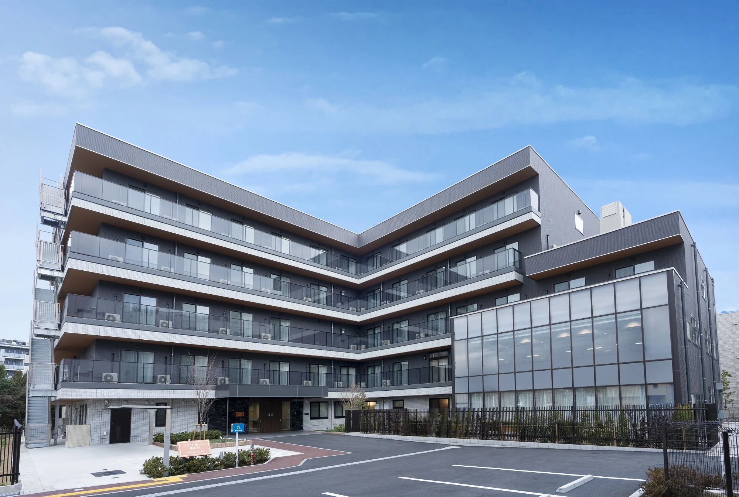
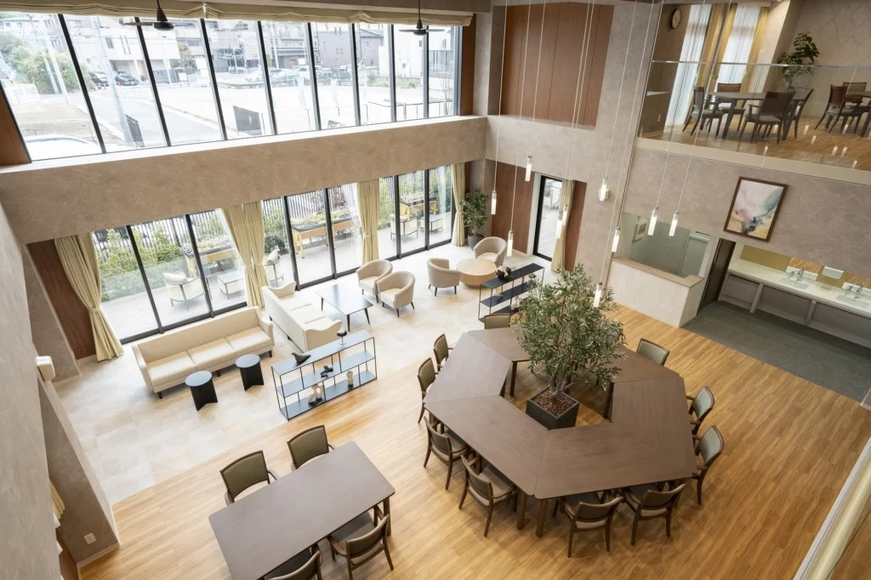
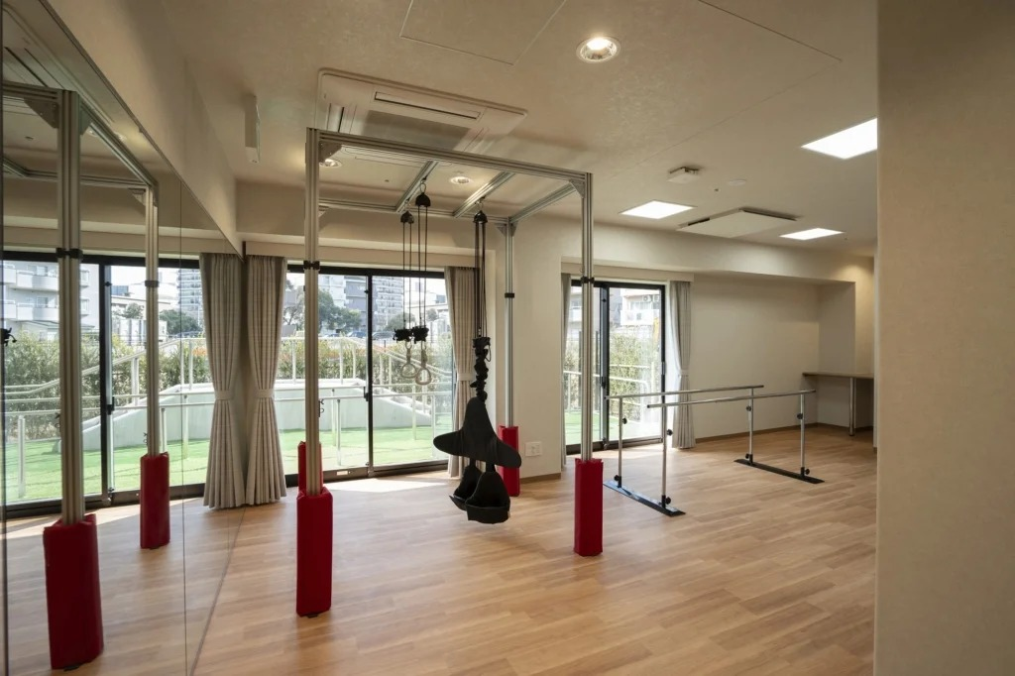
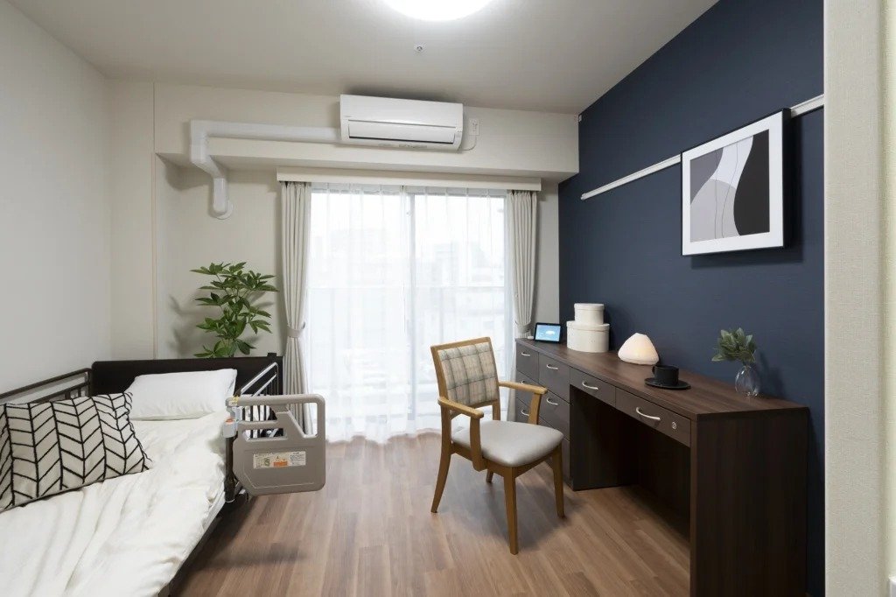
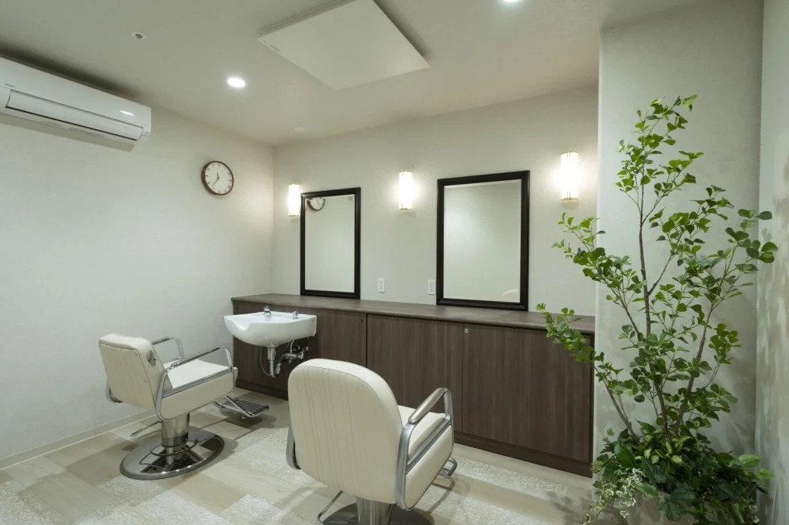
ニチイホーム溝の口
【介護付きホーム】介護付有料老人ホーム（一般型特定施設入居者生活介護）

